Slide 1
Работа НИЯУ МИФИ в рамках договора № 09-03/19/223/13 НИЯУ МИФИ с НИЦ КИ и работы по программе научных исследований на КТМ на 2021–2023 годы
Л.Б. Беграмбеков
НИЯУ МИФИ, Москва, РОССИЯ

Slide 2
Оглавление
1. Работа НИЯУ МИФИ в рамках договора № 09-03/19/223/13 НИЯУ МИФИ с НИЦ КИ
2. Работы НИЯУ МИФИ по пунктам 3.5 и 5.1 программы научных исследований на КТМ на 2021–2023 годы согласно решения Экономического совета СНГ.
2.1. Реализация метода нанесения защитного покрытия кристаллического карбида в комплексе КТМ.
2.2. Измерение параметров придиверторной плазмы с использованием зондов Ленгмюра;
2.3. Создание материаловедческого зонда, испытанного в характерных для КТМ условиях;
2.4. Реализация метода низкотемпературного обезгаживания графитовых элементов, контактирующих с плазмой в комплексе КТМ.

Slide 3
Работа НИЯУ МИФИ в рамках договора № 09-03/19/223/13 НИЯУ МИФИ с НИЦ КИ
До прерывания договора в результате начала пандемии был выполнен только первый этап договора «с даты подписания по 25.12.19 г.»
Состав выполняемых работ :
1. Аналитический обзор и анализ научно-технической литературы по созданию и использованию материаловедческих зондов для получения информации о составе и параметрам периферийной плазмы.
2. Проведение патентных исследований.
3. Расчёт и математическое моделирование материаловедческого зонда и электрических полей в объёме зонда.
4. Разработка эскизной конструкторской документации (ЭКД) на диагностическую систему для исследования процессов взаимодействия «плазма-стенка» для КТМ в составе: материаловедческого зонда, блоков питания, систем сбора и обработки информации.
5. Разработка эскизного проекта стенда для испытаний материаловедческого зонда с пучками электронов.

Slide 4
Отчёт о выполнении работ по первому этапу договора
Основные положения отчёта
Проведена разработка проекта универсального материаловедческого зонда.
Разработан эскизный проект схемы испытаний материаловедческого зонда перед конечной установкой устройства в токамак, позволяющей тестировать собранный зонд, используя электронные пучки.

Slide 5
Материаловедческий зонд КТМ. Выполняемые измерения
Схема секции
Части зонда: кожух, ускоряющая диафрагма, пластины электрического поля, коллекторы.
• Поток примесей накапливается на коллекторе установленном напротив входного отверстия
• Измерение тока в цепи коллектора, установленного напротив входного коллектора позволяет in-situ измерять полный ионный поток
• Разделение ионов водорода в скрещенных ExН полях и измерение тока в цепи набора коллекторов позволяет in-situ оценивать спектр энергий ионов водорода.
• Ускорение ионов между кожухом и ускоряющей диафрагмой и дальнейшее разделение ионов с различным параметром M/Z в скрещенных полях позволяет получить масс-спектр ионов плазмы
• Изменение эл.поля позволяет варьировать набор регистрируемых масс.

Slide 6
Материаловедческий зонд KTM. Диапазоны измерений
30 ммм
90 мм
Возможности материаловедческого зонда
In-situ измерение общего ионного потока. Минимальноно регистрируемый 1 поток 3x10¹⁵ ионов/см²
In-situ измерение потока отдельных ионов. $\frac{M}{Z}=1÷200, \frac{\frac{M}{Z}}{Δ(\frac{M}{Z})}=3÷10$
In-situ измерение энергии ионов водорода. $E=1÷500 эВ, \frac{E}{ΔE}≈10$
In-situ измерение толщины осажденного слоя 5-1000 монослоев;
Накопление примеси на коллекторе для дальнейшего анализа

Slide 7
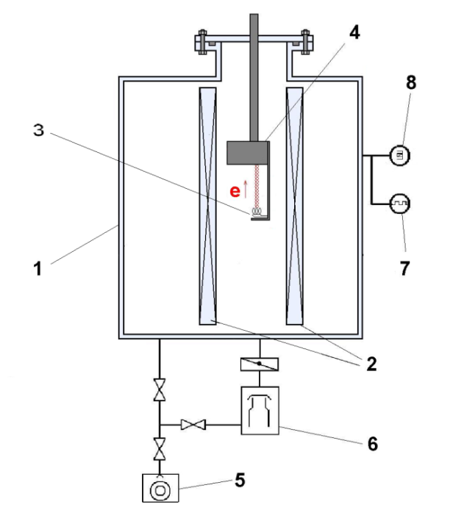
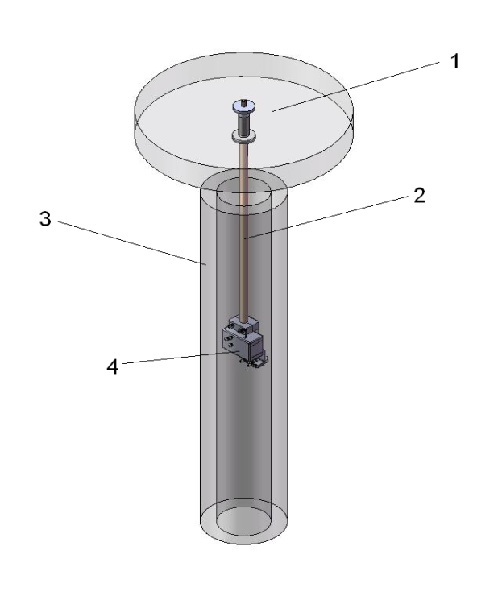
Стенд тестирования собранного зонд потоком электронов
Стенд тестирования. 1-вакуумная камера; 2 – катушка магнитного поля; 3 – электронная -пушка; 4–материаловедческий зонд; 5–форвакуумный насос; 6 – диффузионный насос; 7 – термопарная лампа; 8 – ионизационная лампа
Крепление зонда в лабораторной установке
1 – фланец; 2 – стержень; 3 – катушка магнитного поля; 4 – материаловедческий зонд

Slide 8
Работы НИЯУ МИФИ по пунктам 3.5 и 5.1 программы научных исследований на КТМ на 2021–2023 годы

Slide 9
Реализация метода нанесения защитного покрытия кристаллического карбида бора в комплексе КТМ. I.
Работы в НИЯУ МИФИ
Изготовление устройства содержания карборана (порошок) и введения в плазму его паров (далее: Устройство).
Изготовление системы регулирования температуры устройства.
Изготовление системы автоматического управления работой Устройства.
Изготовление стенда отладки работы и тестирования Устройства.
Тестирование Устройства и устранение отмеченных недостатков
Установление зависимости скорости истечения паров карборана из Устройства от температуры карборана (порошка).
Транспортировка Устройства на токамак КТМ

Slide 10
Реализация метода нанесения защитного покрытия кристаллического карбида в комплексе КТМ. II.
Работы на токамаке КТМ
Проведение подготовительных работ, монтаж Устройства на токамаке
Согласование программ управления Устройства и токамака.
Тестовые напыления покрытия. Отработка режима нанесения покрытия карбида бора; определение количества точек ввода паров карборана в токамак
Исправление отмеченных недостатков. Определение толщины слоя покрытия, перекрывающего поры графита.
Подготовка методики нанесения защитного покрытия кристаллического карбида бора.

Slide 11
Изготовление системы зондов Ленгмюра и измерение параметров придиверторной плазмы токамака КТМ. I.
Работы в НИЯУ МИФИ
Выполнение литературного обзора и патентного поиска.
Расчёт, разработка и изготовление системы зондов Ленгмюра (далее: Система).
Разработка блока автоматического управления Системы.
Подготовка экспериментального стенда для тестирования Системы.
Тестирования системы в стенде.
Исправление недостатков, оптимизация Системы.
Транспортировка Системы на токамак КТМ.

Slide 12
Изготовление системы зондов Ленгмюра и измерение параметров придиверторной плазмы токамака КТМ. II.
Работы на токамаке КТМ
Проведение подготовительных работ, монтаж системы зондов Ленгмюра (далее: Система) на токамаке
Согласование программ управления системы и токамака.
Тестовые измерения Системой параметров придиверторной плазмы токамака КТМ.
Исправление выявленных недостатков. Оптимизация системы зондов Ленгмюра и обработки результатов измерений.
Подготовка методики измерение параметров придиверторной плазмы токамака КТМ системой зондов Ленгмюра.

Slide 13
Создание материаловедческого зонда, испытанного в характерных для КТМ условиях. I.
Работы в НИЯУ МИФИ
Разработка проекта и технической документации диагностической системы в составе: материаловедческий зонд с функцией измерения токов на ионную и электронную стороны зонда, узел ввода зонда в токамак, блоки питания, система сбора и обработки информации, блоки питания.
Изготовление и сборка элементов диагностической системы.
Разработка проекта и технической документации экспериментального стенда для испытания материаловедческого зонда на пучках электронов.
Изготовление экспериментального стенда.
Испытание материаловедческого зонда в стенде тестирования.
Исправление недостатков, оптимизация диагностической системы.
Транспортировка диагностической системы на токамак КТМ.

Slide 14
Создание материаловедческого зонда, испытанного в характерных для КТМ условиях. II.
Работы на токамаке КТМ
Проведение подготовительных работ. Установка диагностической системы на токамаке КТМ
Согласование программ управления диагностической системы и токамака.
Тестовые измерения материаловедческим зондом на токамаке, в том числе измерения токов на ионную и электронную стороны зонда.
Исправление выявленных недостатков. Оптимизация недостатков диагностической системы.
Подготовка методики проведения измерений и обработки результатов измерение диагностической системой..

Slide 15
Реализация метода низкотемпературного обезгаживания графитовых элементов, контактирующих с плазмой в комплексе КТМ
1. Подготовка экспериментальной установки и изготовление электродной системы и блоков питания для проведения экспериментов по низкотемпературному обезгаживанию контактирующих с плазмой элементов
2. Проведение экспериментов и разработка методики низкотемпературного обезгаживания контактирующих с плазмой графитовых элементов экспериментальной установки
3. Разработка режимов и методики низкотемпературного обезгаживания применительно к условиям токамака КТМ
4. Изготовление необходимых устройств, электродной системы и блоков питания для проведения экспериментов по низкотемпературному обезгаживанию контактирующих с плазмой элементов токамака КТМ
5. Реализация метода низкотемпературного обезгаживания графитовых элементов, контактирующих с плазмой в комплексе КТМ.
6. Составление методических указаний по низкотемпературному обезгаживанию контактирующих с плазмой элементов токамака КТМ

Slide 16
Спасибо за внимание!

